Slide 1
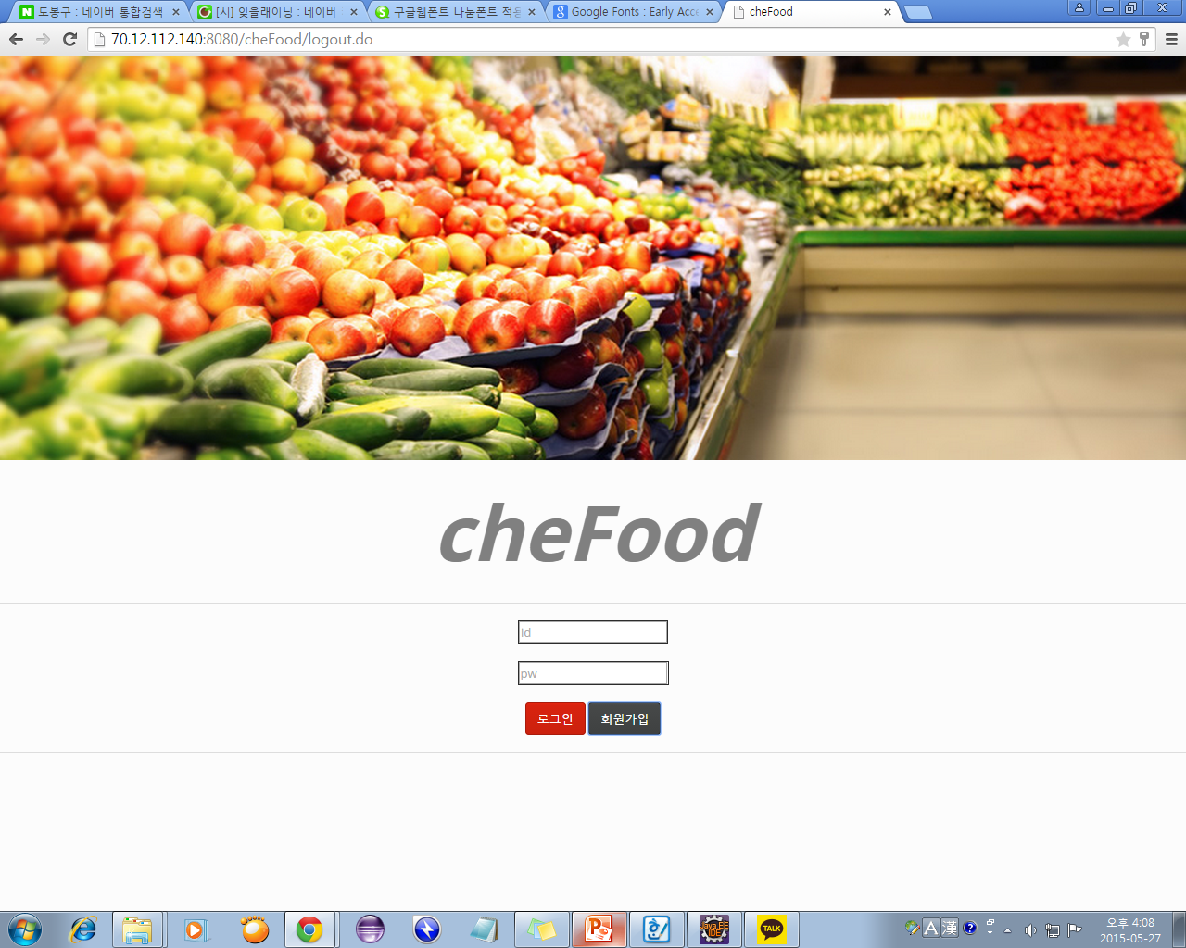
삼성SDS ICTO사업부 제조ICTO팀 중공업CI그룹 박서연 & 전자/제조컨설팅팀(ICTO) 환경컨설팅그룹 이수정

Slide 2
cheFood
둘러보기
사용환경
질의응답
박서연 & 이수정

Slide 3
cheFood
퇴근 후 치킨이 먹고싶은 당신, 혼자 뜯을텐가?
1. 같이 먹고싶다. 하지만 연락하기 귀찮다.
2. 연락은 할 수 있다. 하지만 너무 멀리 떨어져산다.
3. 가까이 사는 이웃들은 연락처를 모르겠다.
이웃 네트워크 음식 모임 서비스가 필요!
cheFood

Slide 4
cheFood
cheFood 주요 기능
1. Naver 지도 API를 이용한 모임 조회 및 등록
2. 타인의 모임 조회 및 참여 신청/취소
3. 모임 주최자(셰프)의 참여 수락 및 거절

Slide 5
cheFood
cheFood 상세 기능
index.jsp
로그인, 회원가입
main.jsp
모임 지도에 뿌리기, 마커 클릭 시 모임 신청
partyList.jsp
나의 모임 히스토리 조회, 참여 신청자 조회
신청 수락/거절, 타인 모임 히스토리 조회
registerParty.jsp
모임 등록 (메뉴, 주소, 시간, 참가 최대 인원 작성)

Slide 6
화면구성
cheFood 화면 흐름도
error.jsp
log in
Modal
index.jsp
main.jsp
모임상세내용
log out
Modal
회원가입
registerParty.jsp
partyList.jsp
Modal
신청인원조회

Slide 7
화면구성
index.jsp - 첫 화면
계정이 있을 경우 로그인, 없을 경우 회원 가입 후 로그인

Slide 8
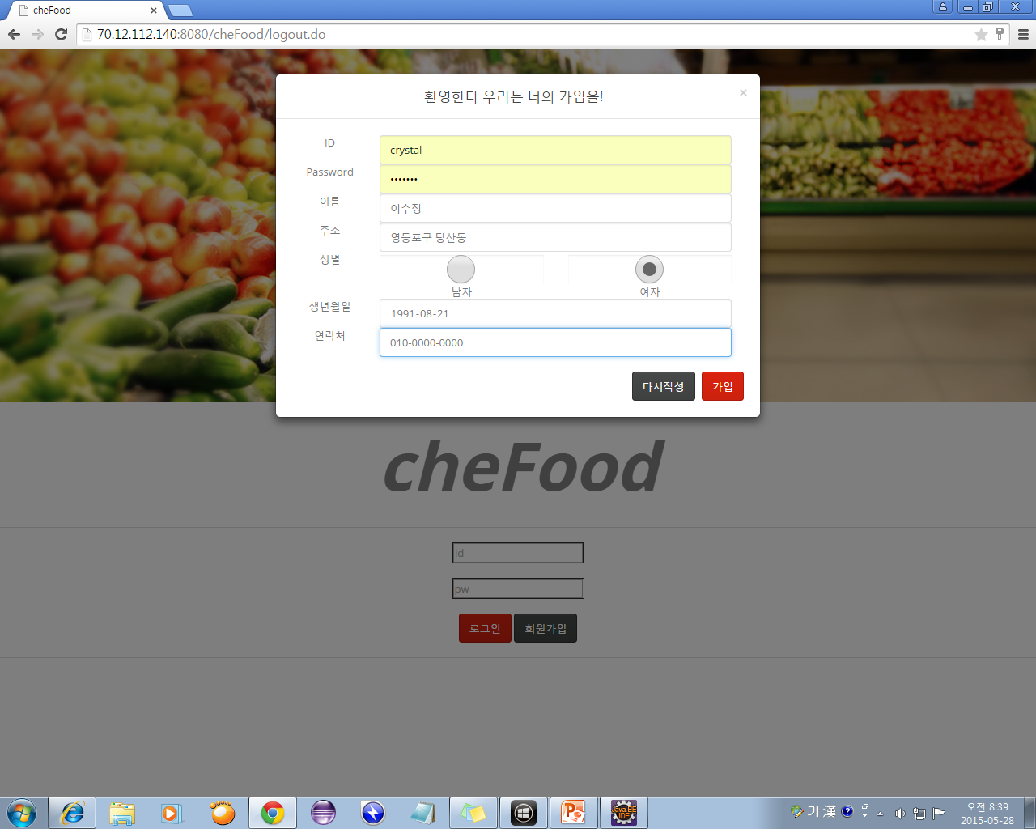
화면구성
index.jsp - 회원가입 모달
모달 작성 후 [가입]버튼 클릭

Slide 9
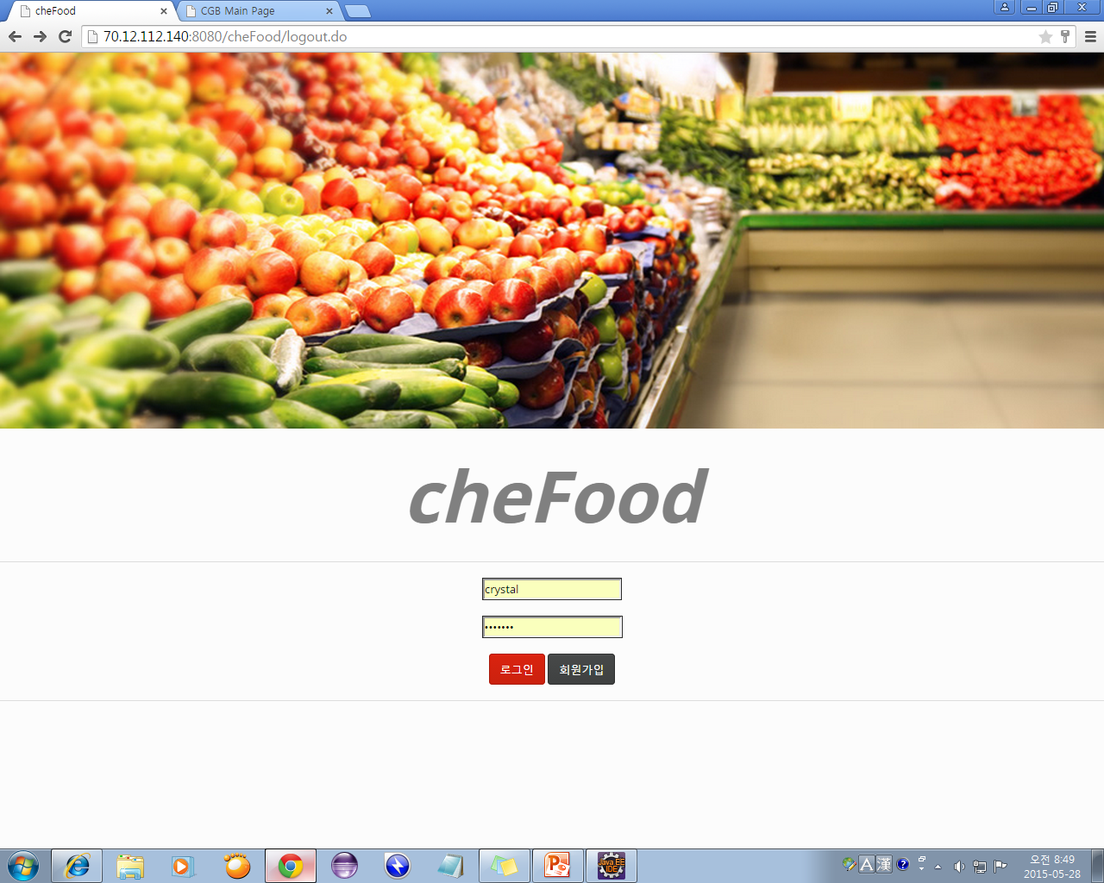
화면구성
index.jsp - 로그인
등록된 계정으로 [로그인]

Slide 10
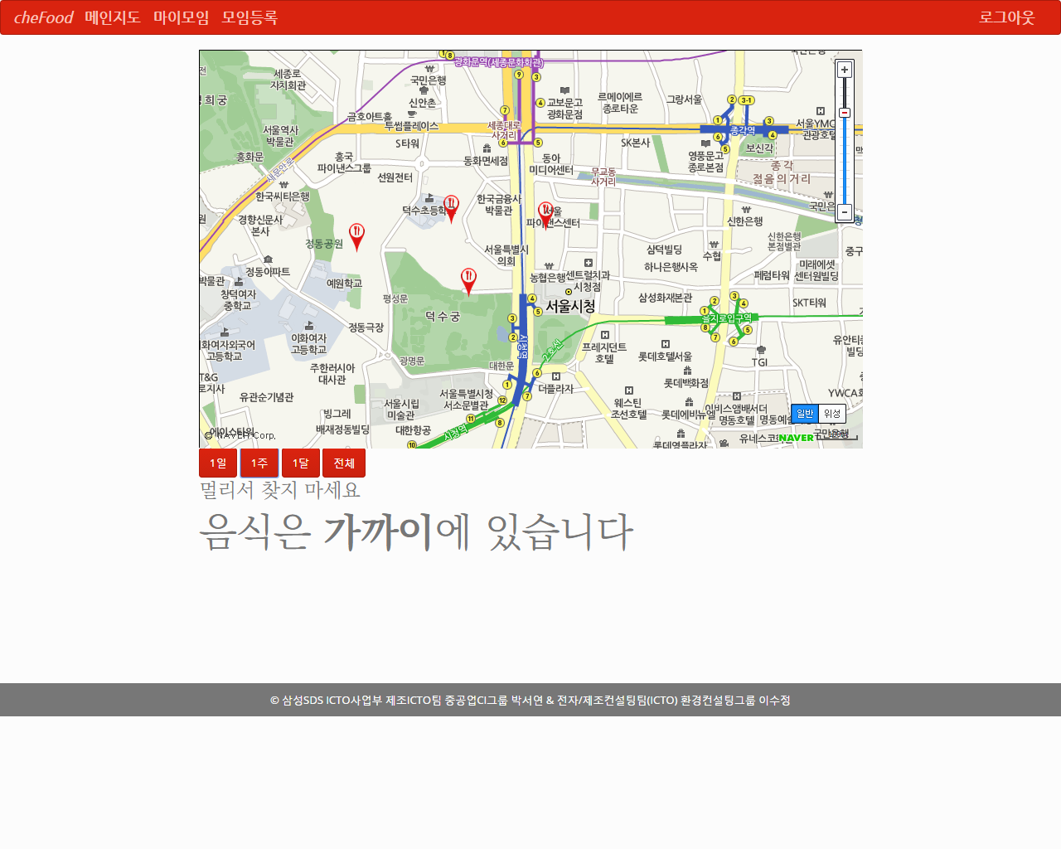
화면구성
버튼을 통한 페이지 이동/로그아웃
main.jsp
지도를 통해 기존에 등록된 모임을 볼 수 있다
기간별 모임 조회

Slide 11
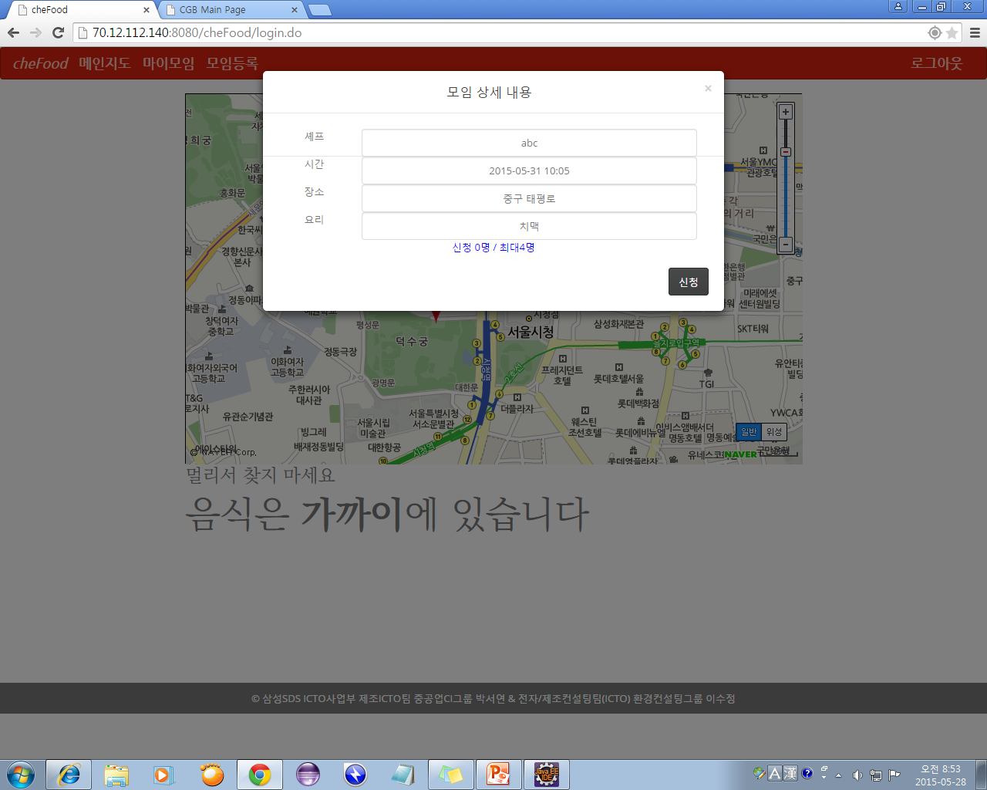
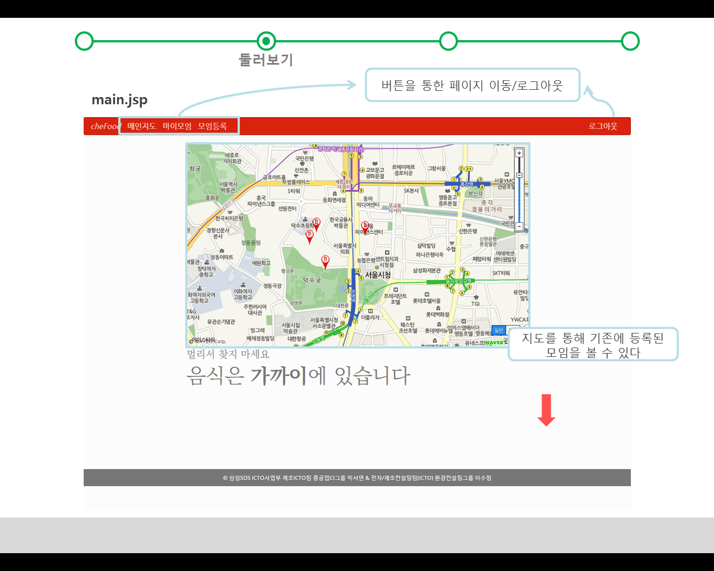
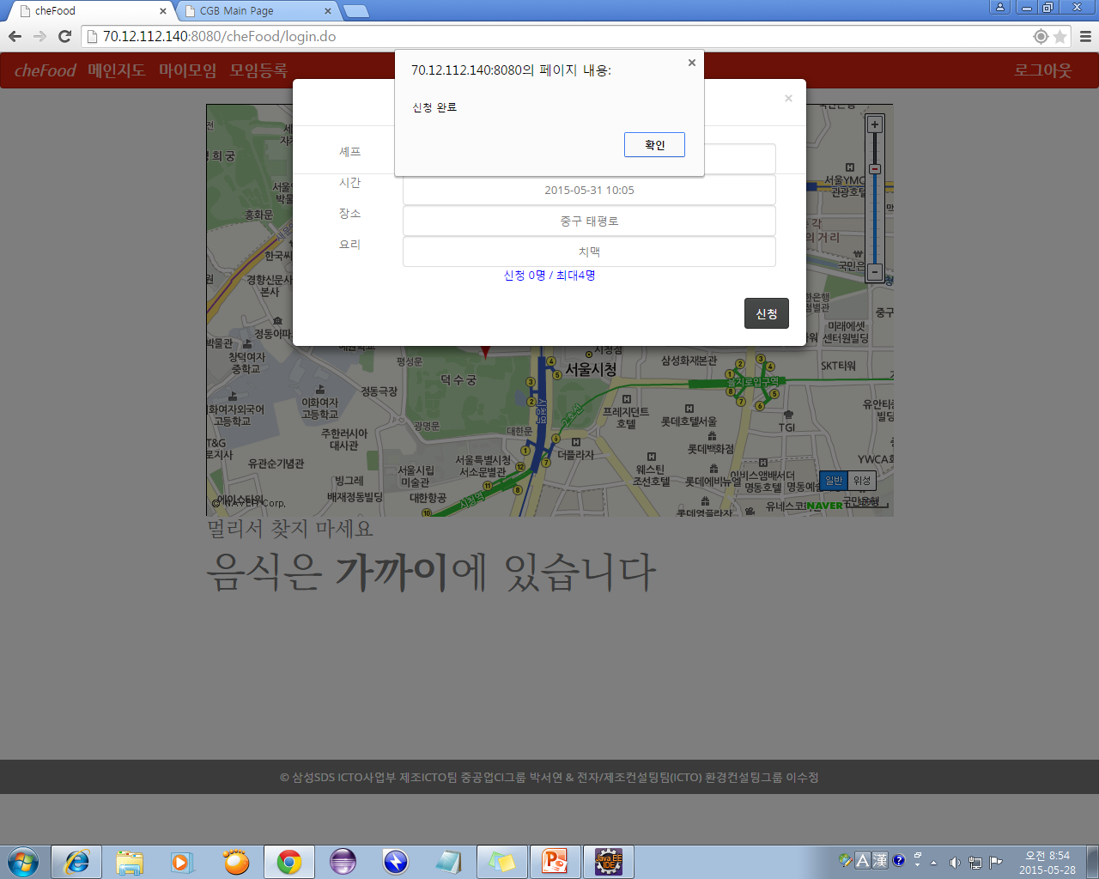
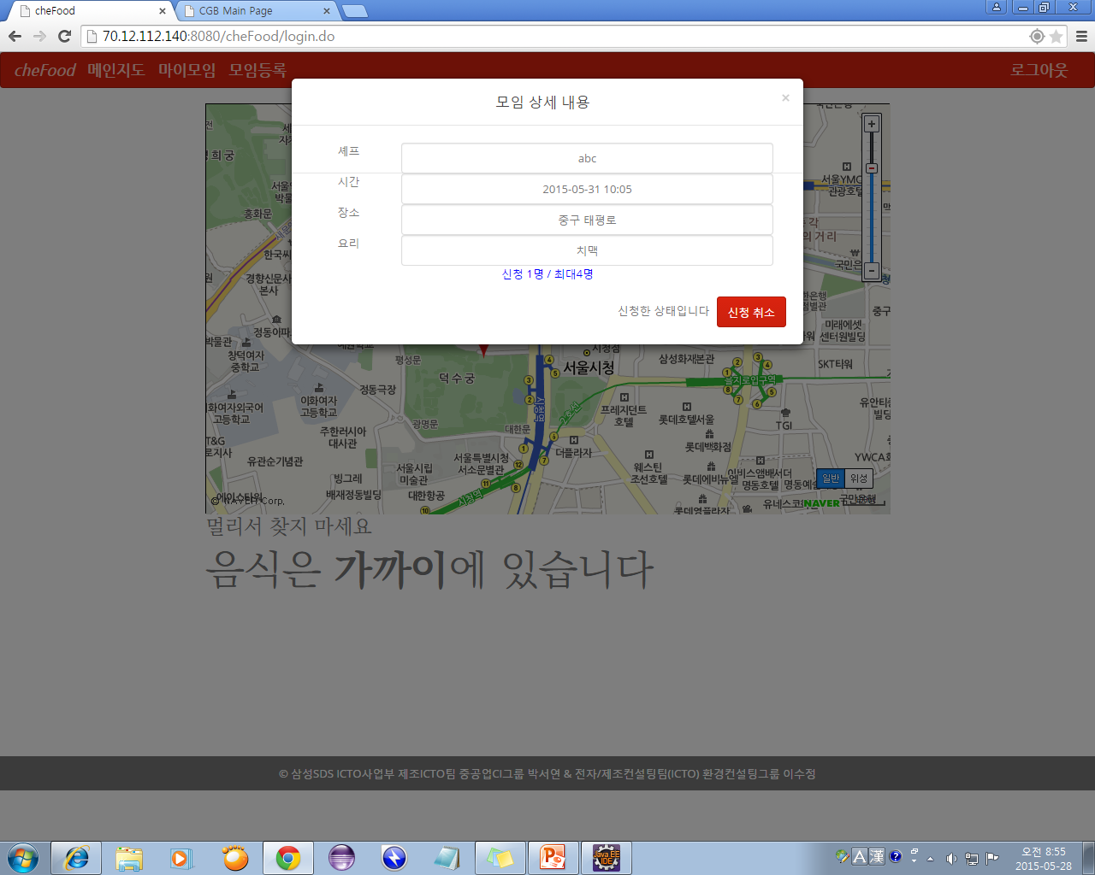
화면구성
main.jsp – 모임 상세 내용 모달
마커 클릭 시 모임 상세 내용 조회

Slide 12
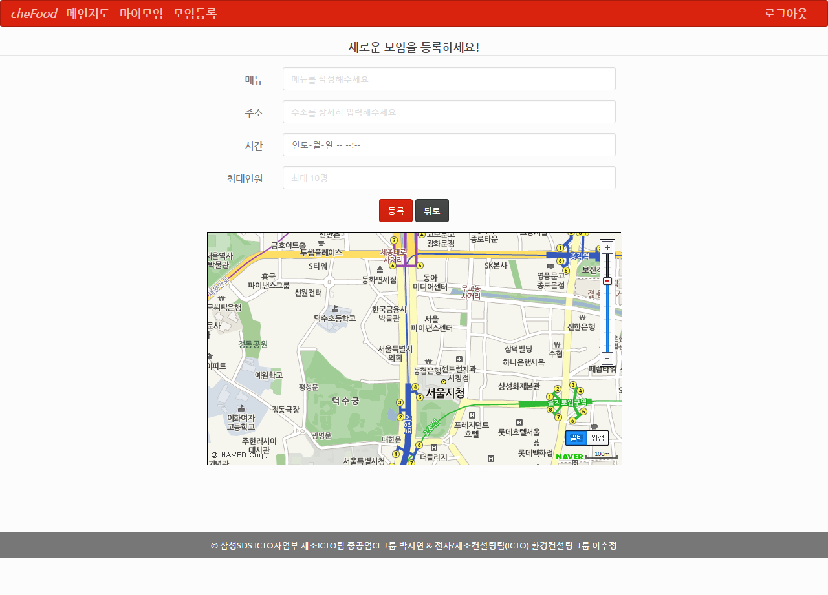
화면구성
registerParty.jsp
모임 정보 작성

Slide 13
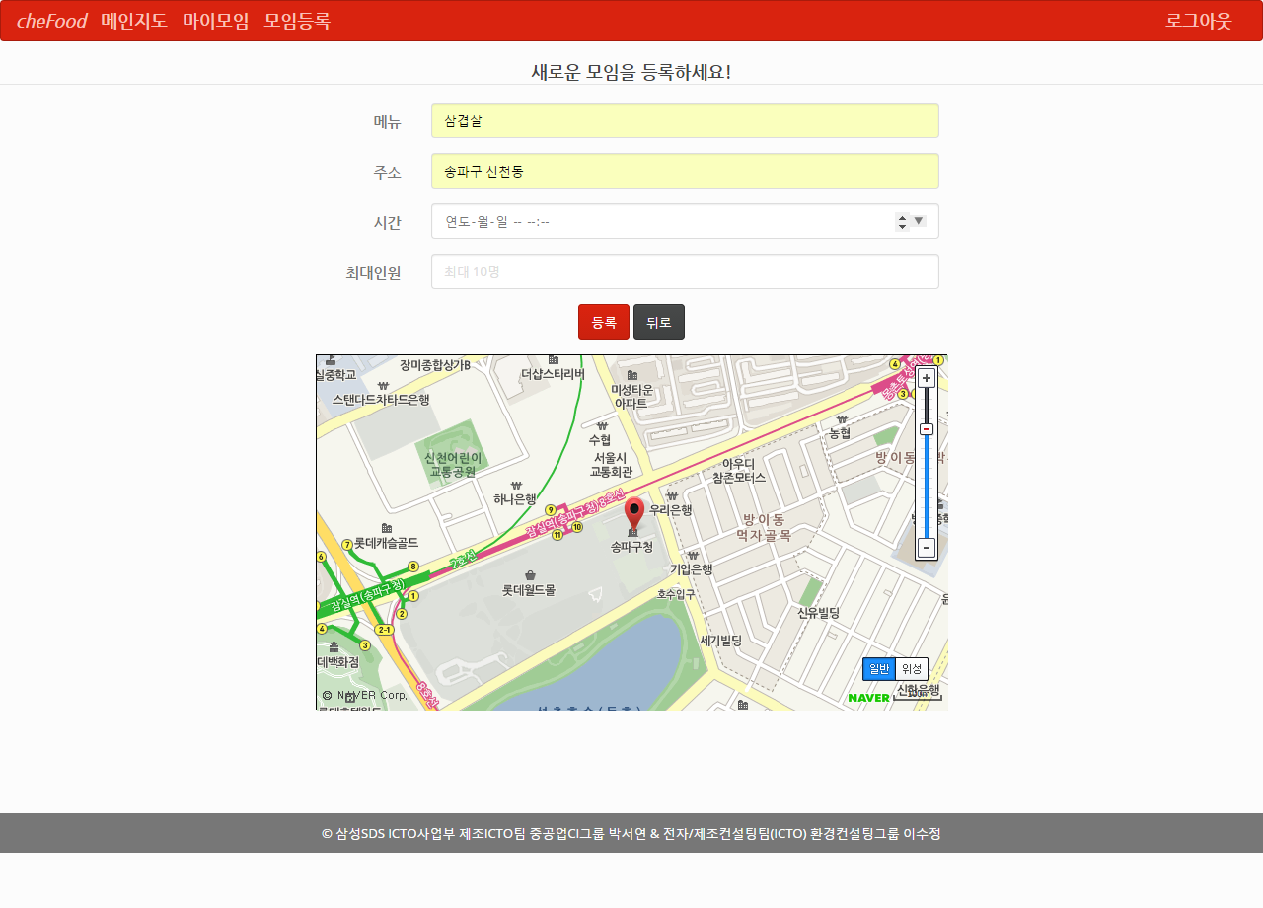
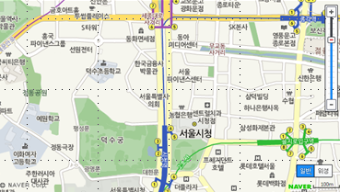
화면구성
registerParty.jsp – 주소 입력 시
주소 입력 시
지도 자동 변경

Slide 14
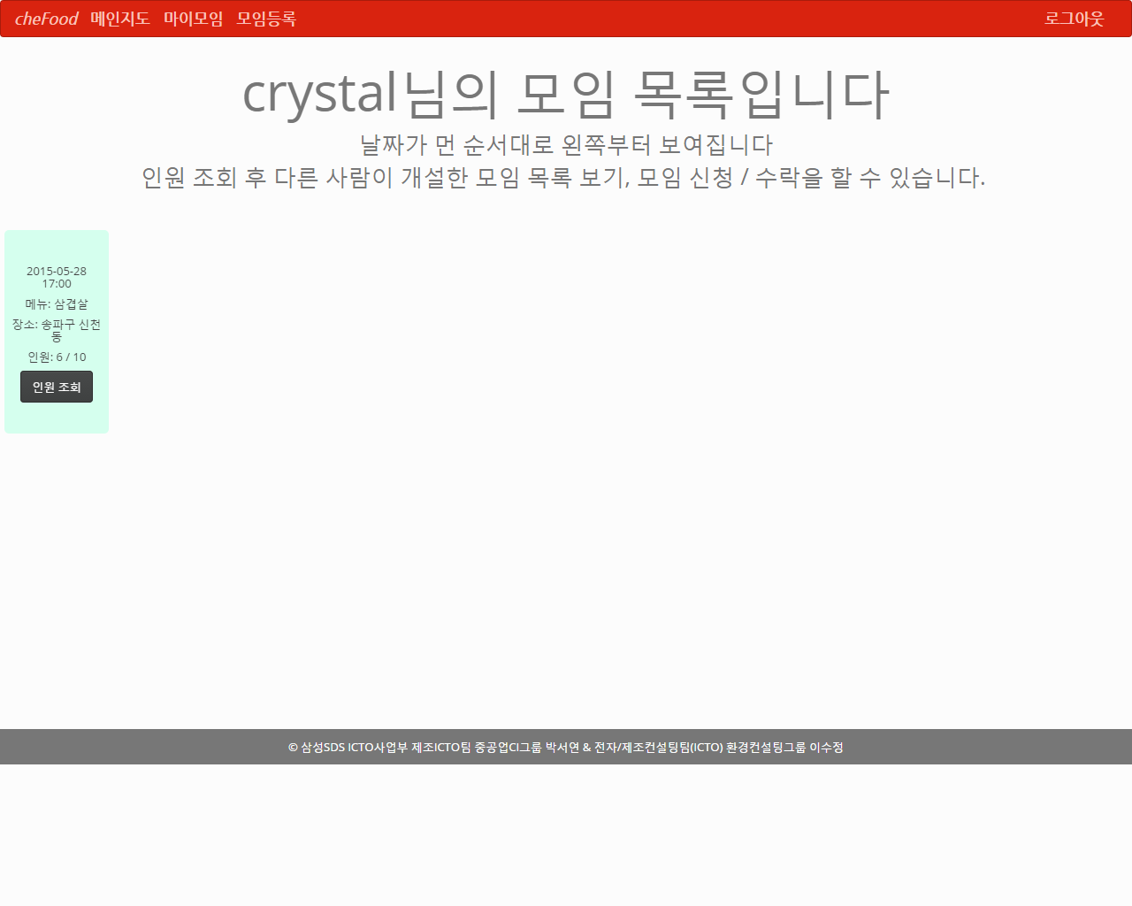
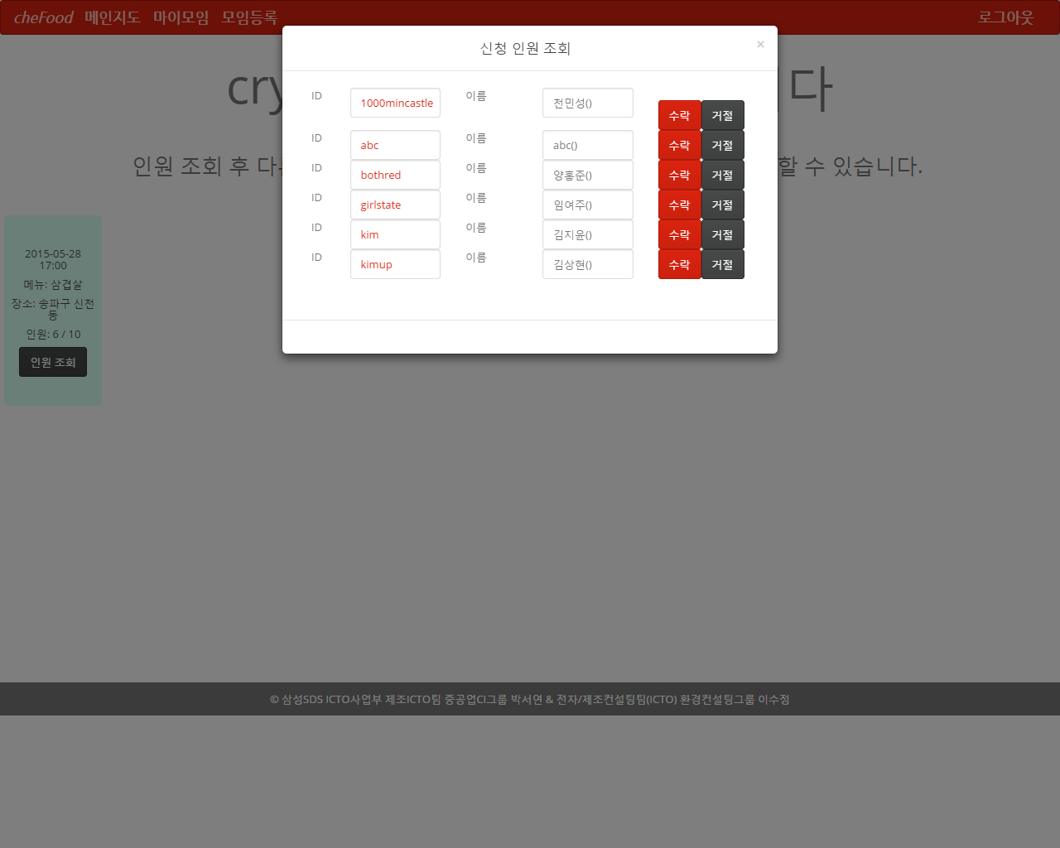
화면구성
partyList.jsp
모임 등록을 완료하면 [마이모임] 메뉴에 모임 히스토리로 등록된다.
[인원 조회] 버튼 클릭 시 신청 인원 조회 모달 조회

Slide 15
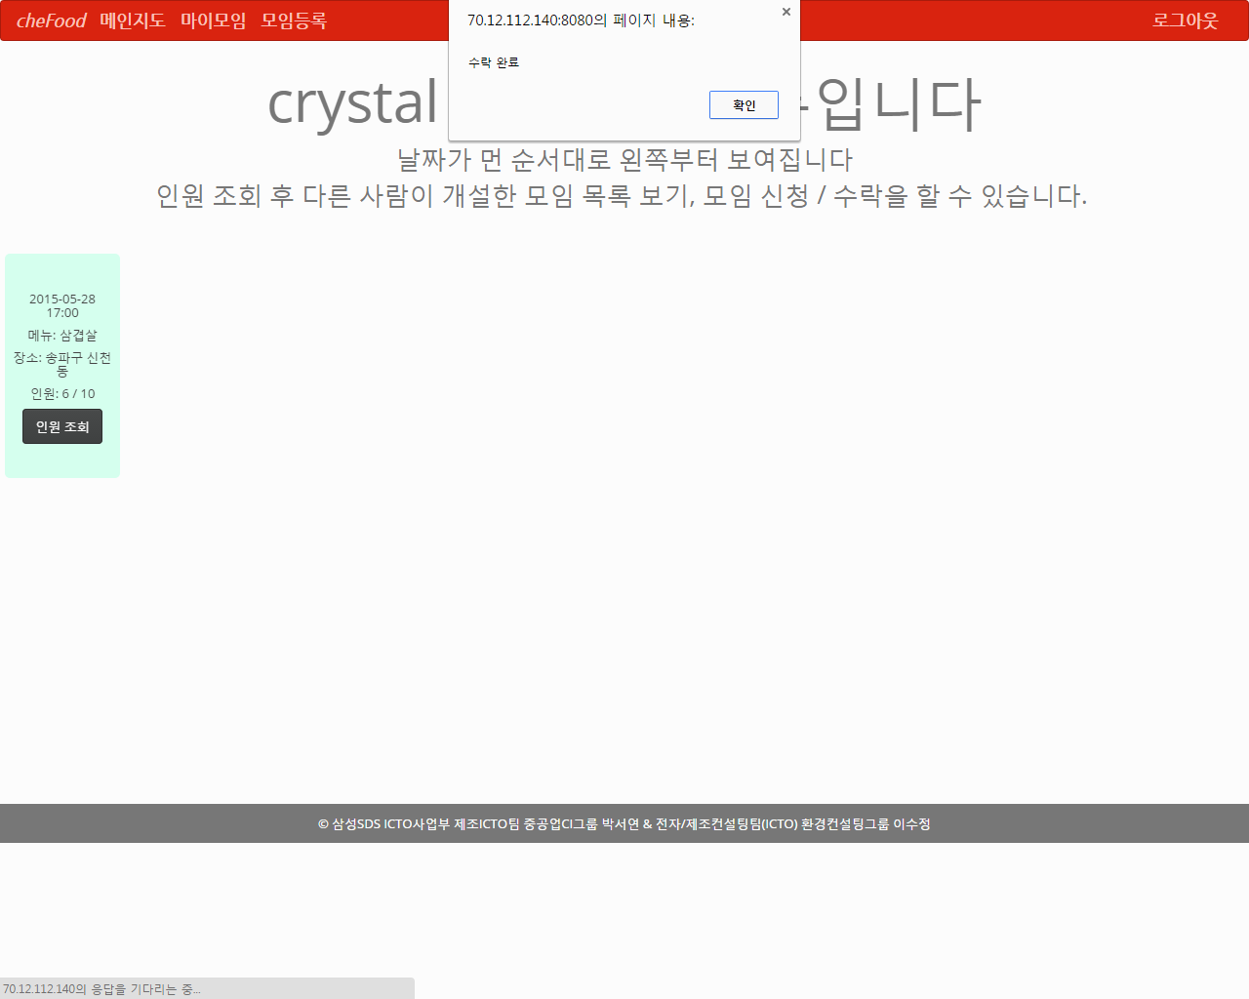
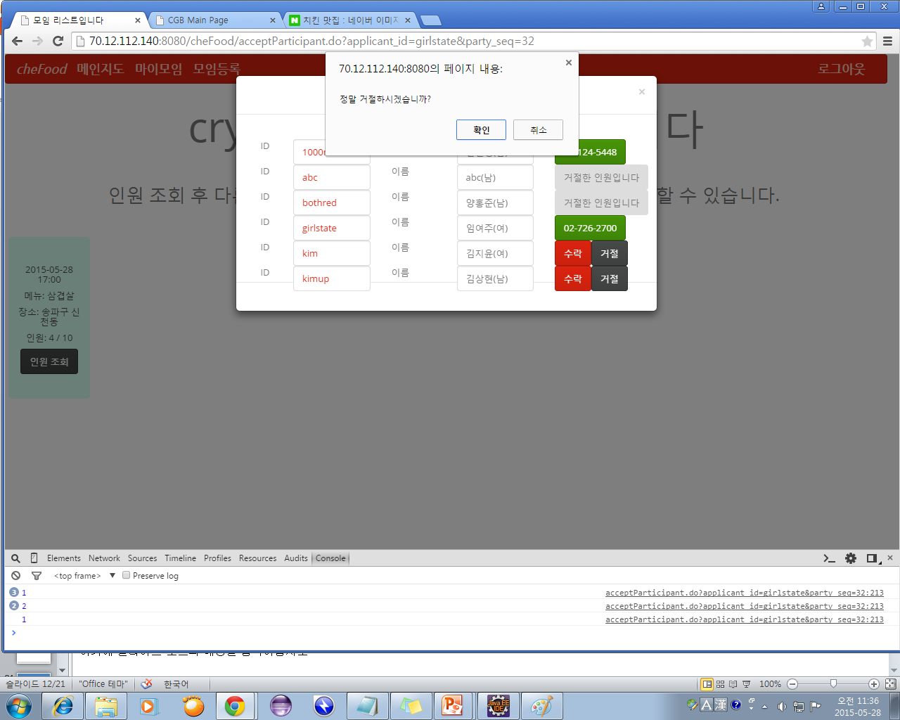
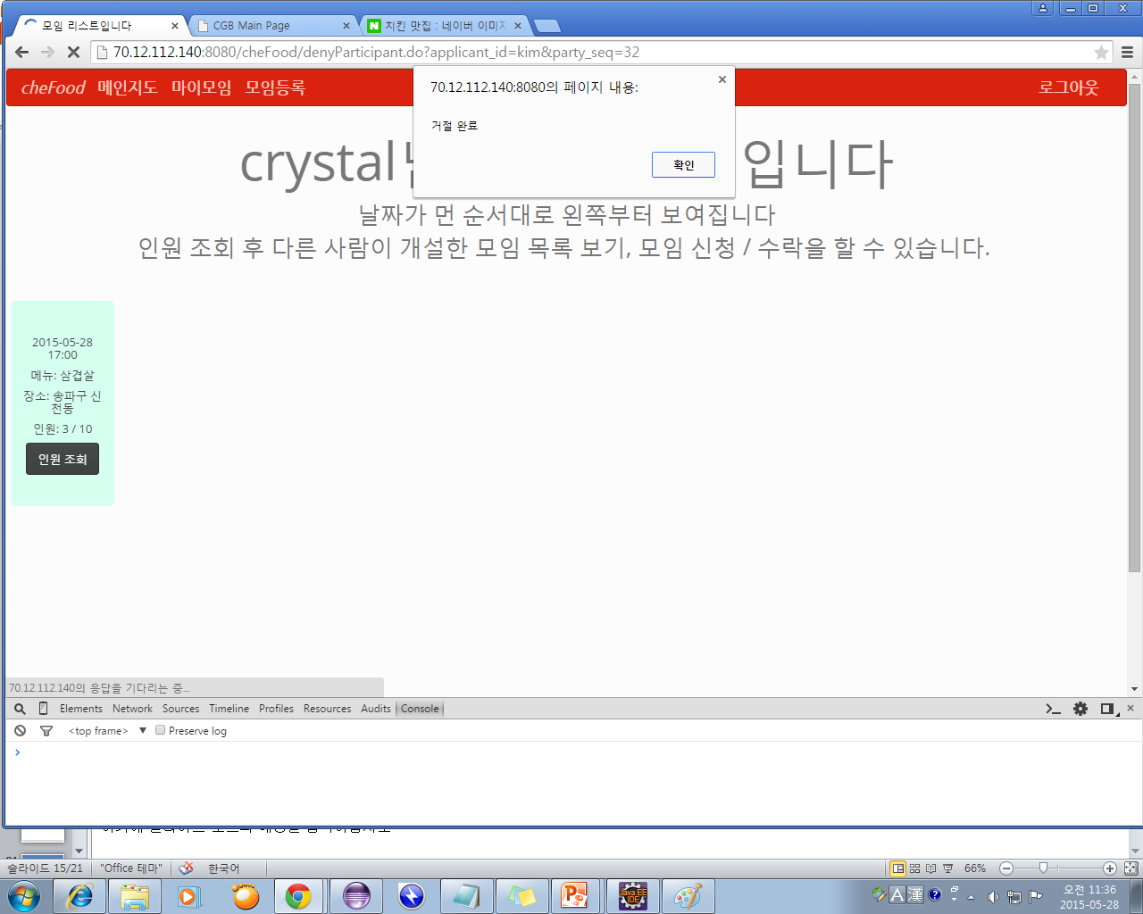
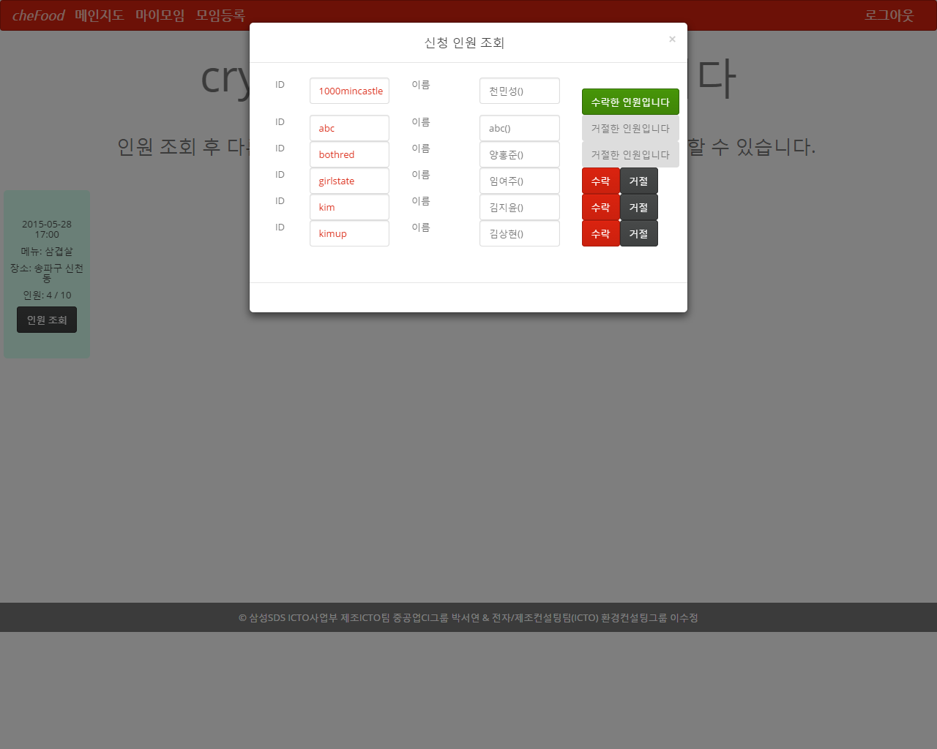
화면구성
partyList.jsp – 신청 인원 조회 모달

Slide 16
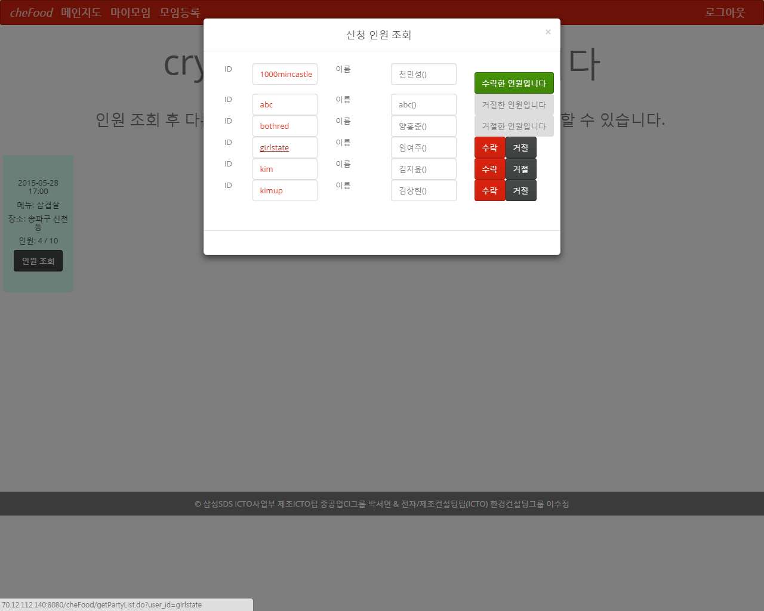
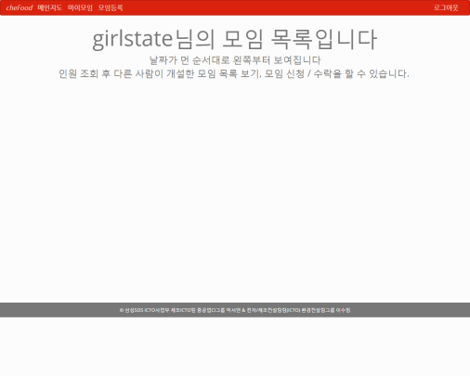
화면구성
partyList.jsp – 신청 인원 조회 모달
아이디를 클릭하면 해당 사용자의 [마이모임]을 조회할 수 있음

Slide 17
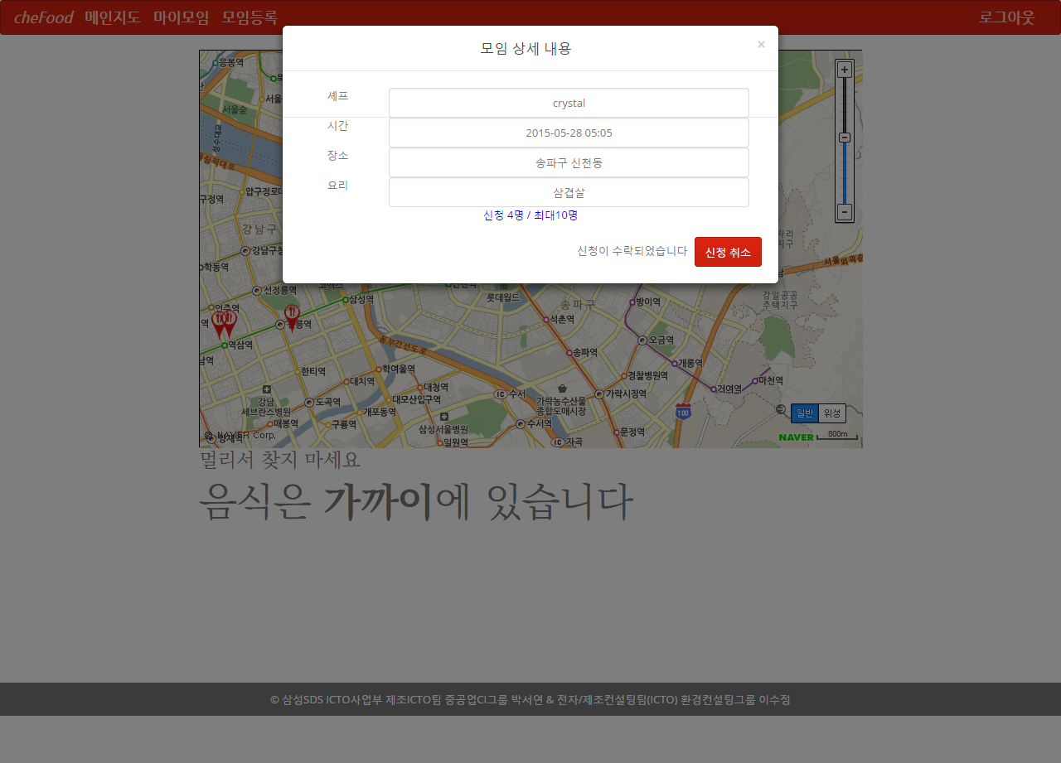
화면구성
main.jsp
사용자가 등록한 모임이 지도에 적용됨

Slide 18
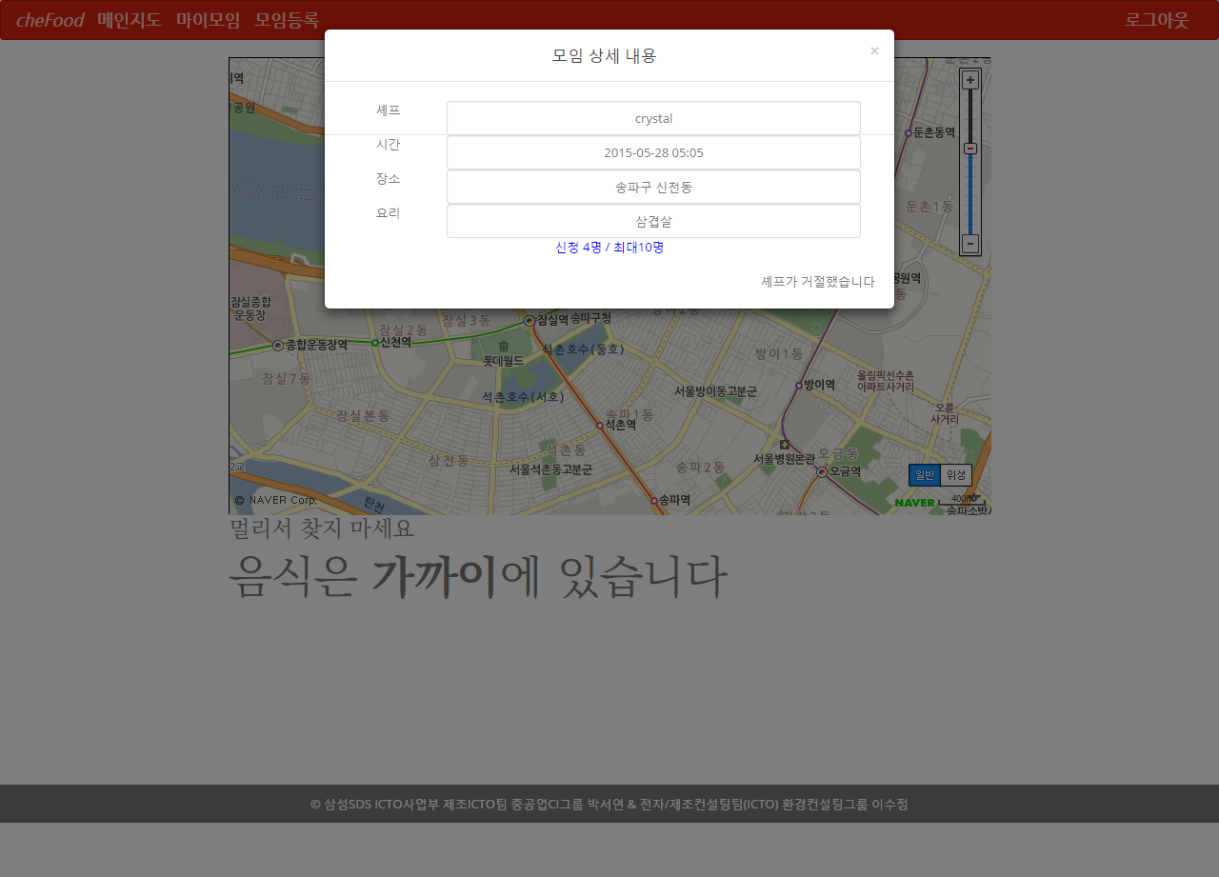
화면구성
main.jsp – 모임 상세 내용 모달
거절당한 모임이 표시됨

Slide 19





사용환경
사용 환경
Eclipse Juno
jdk 1.7.0_80
jQuery-1.11.3
Web Server
port:8080
Apache Tomcat v.7.0.55
Database
port:8081
- Oracle Database 10g Express Edition
Browser
Web Browser
http://www.cheFood.com/
테스트 환경: Chrome version 43.0.2357.81 m
Additional API
- Naver Map API (JavaScript 2.0)
▶ cheFood

Slide 20
질의응답
Q&A

